Slide 1

Verifiable Delay Functions (VDF)
Funciones de atraso verificable

Slide 2
¿Qué es?

Slide 3
¿Qué es?
Verifiable: la correctitud del output puede ser verificable eficientemente.
Delay: toma tiempo T en ser evaluada.
Function: produce un output único para cada input.

Slide 4

Composición

Slide 5
Algoritmos
Una VDF V = (Setup, Eval, Verify) se define como sigue:
Setup (λ, T) | Eval(pp, x) | Verify(pp, x, y, π)
λ parámetro de seguridad. T tiempo objetivo. | pp parámetros públicos. x input. | pp parámetros públicos. x input. y output. π proof.
pp parámetros públicos | y output π proof | {Acepta, Rechaza}

Slide 6

Propiedades
Correctitud
Robustez
Secuencialidad
$$\left(y,π\right)←Eval\left(pp,x\right)⇒Verify\left(pp,x,y,π\right)=Acepta$$
(𝑦,𝜋)←𝐸𝑣𝑎𝑙(𝑝𝑝,𝑥)⇒𝑉𝑒𝑟𝑖𝑓𝑦(𝑝𝑝,𝑥,𝑦,𝜋)=𝐴𝑐𝑒𝑝𝑡𝑎
A continuación, más al respecto
k

Slide 7


Restricciones
T debe ser sub-exponencial en $λ$
Paralelismo en Eval.

Slide 8

Seguridad

Slide 9

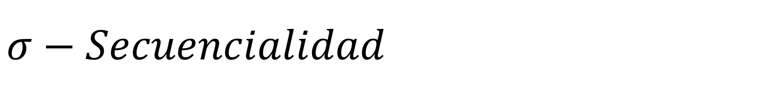
$$σ−Secuencialidad$$
Ningún adversario es capaz de calcular un output de Eval válido en tiempo paralelo $σ\left(T\right)<T$, incluso con muchos procesadores en paralelo y una cantidad potencialmente grande de precomputación.

Slide 10

Juego de Secuencialidad
Sea un adversario $A≔\left(A_{0},A_{1}\right)$, una función $σ(T)$ y un polinomio $p\left(T\right)$ tales que:
$A_{0}$ toma tiempo total $O\left(poly\left(T,λ\right)\right)$
$A_{1}$ toma tiempo paralelo $σ\left(T\right)$ con $p(T)$ procesadores.

Slide 11


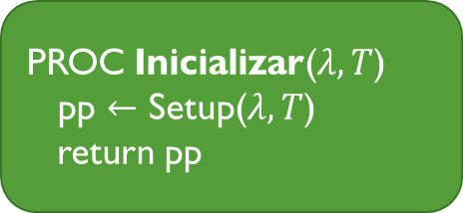


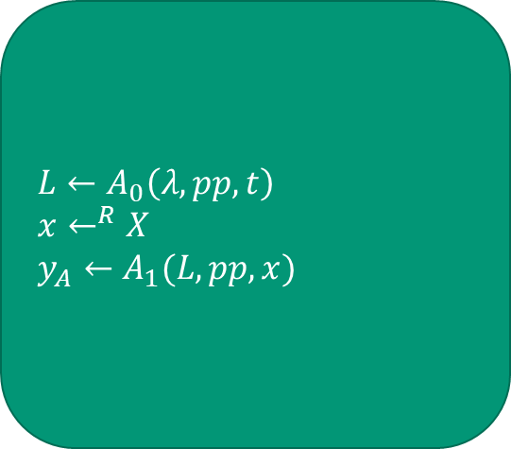
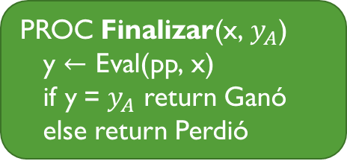
Juego de Secuencialidad
PROC Inicializar($λ,T$)
pp $←$ Setup($λ,T$)
return pp
$L←A_{0}\left(λ,pp, t\right)$
$$x←^{R}X$$
$$y_{A}←A_{1}(L,pp,x)$$
$$λ, T$$
$$pp$$
PROC Finalizar(x, $y_{A}$)
y $←$ Eval(pp, x)
if y = $y_{A}$ return Ganó
else return Perdió
$$x, y_{A}$$
$$Adv_{(p,σ)}=Pr[A gane el juego]$$

Slide 12
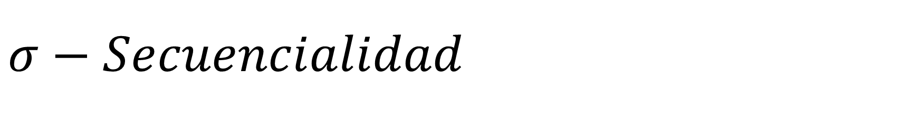
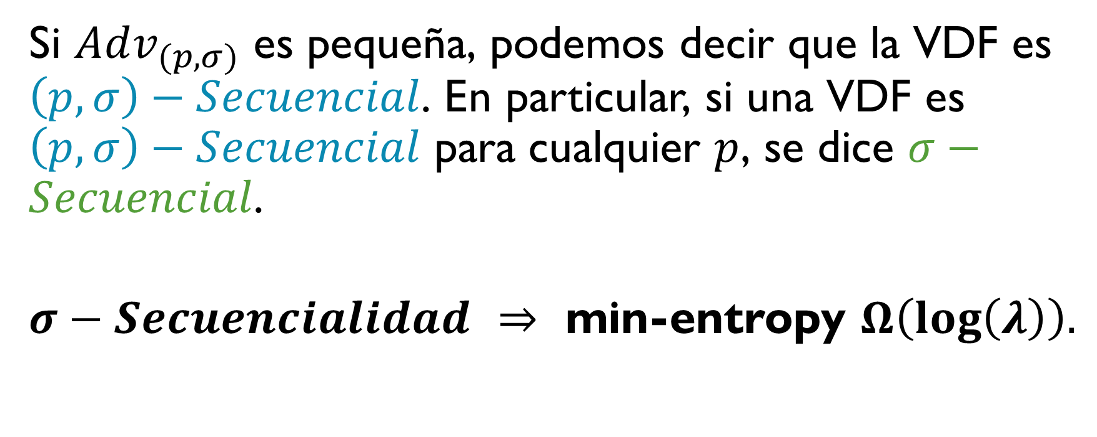
$$σ−Secuencialidad$$
Si $Adv_{(p,σ)}$ es pequeña, podemos decir que la VDF es $\left(p,σ\right)−Secuencial$. En particular, si una VDF es $\left(p,σ\right)−Secuencial$ para cualquier $p$, se dice $σ−Secuencial$.
$σ−Secuencialidad$ $⇒$ min-entropy $Ω\left(\log\left(λ\right)\right).$

Slide 13
Propuestas
Wesolowski & Pietrzak

Slide 14
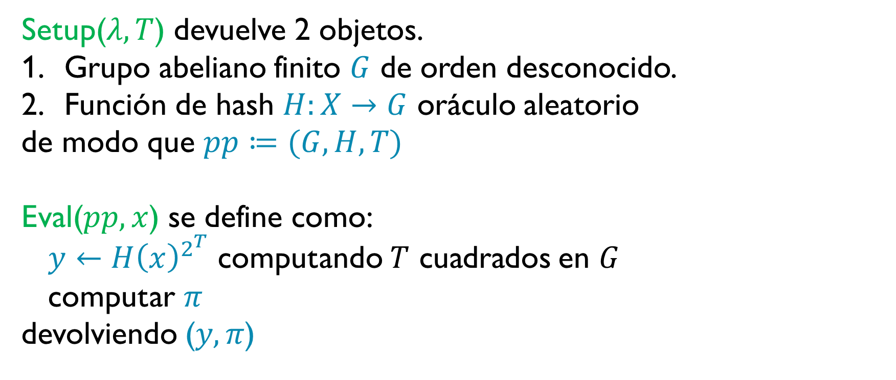
Parte Común
Setup($λ,T$) devuelve 2 objetos.
Grupo abeliano finito $G$ de orden desconocido.
Función de hash $H:X→G$ oráculo aleatorio
de modo que $pp≔(G,H,T)$
Eval($pp,x$) se define como:
$y←H{\left(x\right)}^{2^{T}}$ computando $T$ cuadrados en $G$
computar $π$
devolviendo ($y,π$)

Slide 15
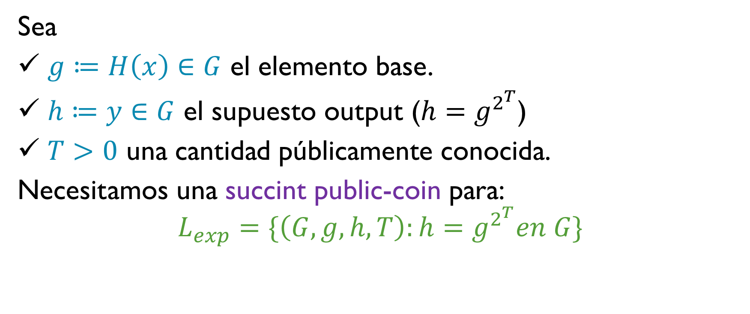
Notación
Sea
$g≔H\left(x\right)∈G$ el elemento base.
$h≔y∈G$ el supuesto output ($h=g^{2^{T}}$)
$T>0$ una cantidad públicamente conocida.
Necesitamos una succint public-coin para:
$$L_{exp}=\{\left(G,g,h,T\right):h=g^{2^{T}}en G\}$$

Slide 16
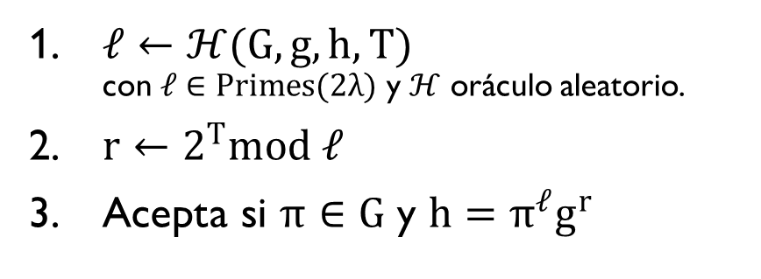
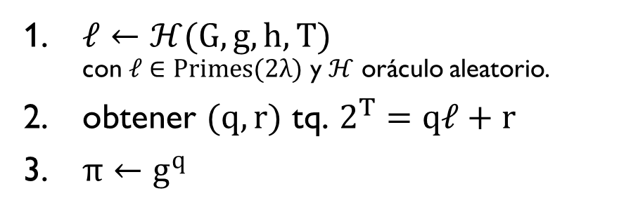
Wesolowski
Prover
Verificador
$ℓ←ℋ(G,g,h,T)$ con $ℓ∈Primes(2λ)$ y $ℋ$ oráculo aleatorio.
obtener $(q,r)$ tq. $2^{T}=qℓ+r$
$π←g^{q}$
$ℓ←ℋ(G,g,h,T)$ con $ℓ∈Primes(2λ)$ y $ℋ$ oráculo aleatorio.
$r←2^{T}mod ℓ$
Acepta si $π∈G$ y $h=π^{ℓ}g^{r}$
$$π^{ℓ}g^{r}=g^{ql}g^{r}=g^{\begin{aligned}ql+r \\ \end{aligned}}=g^{2^{T}}$$
*Utiliza supuesto de raíz adaptativa para el generador de grupos GGen

Slide 17
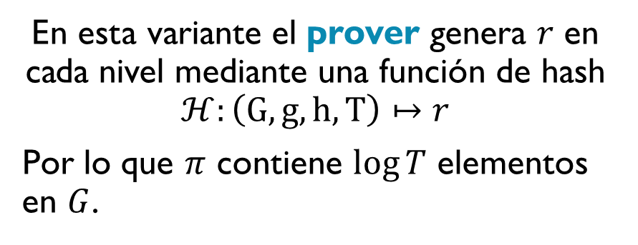
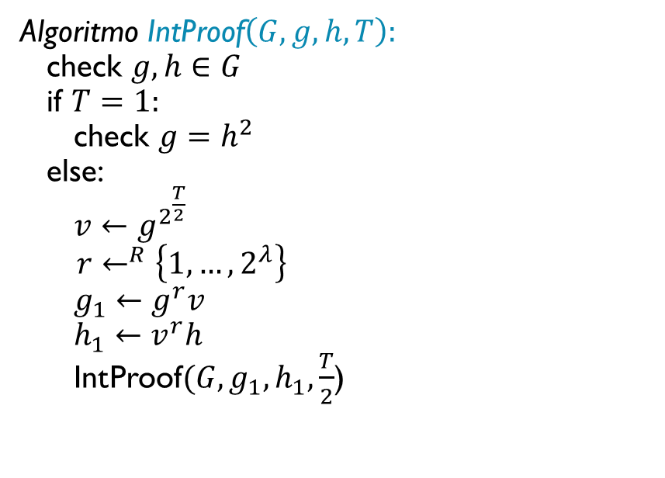
Pietrzak
Variante Interactiva
No Interactiva
Algoritmo IntProof$\left(G,g,h,T\right):$ check $g,h∈G$ if $T=1:$ check $g=h^{2}$ else: $v←g^{2^{\frac{T}{2}}}$ $r←^{R}\left\{1,…,2^{λ}\right\}$ $g_{1}←g^{r}v$ $h_{1}←v^{r}h$ IntProof$(G,g_{1},h_{1},\frac{T}{2}$)
En esta variante el prover genera $r$ en cada nivel mediante una función de hash $ℋ:\left(G,g,h,T\right)↦r$
Por lo que $π$ contiene $\log{T}$ elementos en $G$.
*Utiliza supuesto de bajo orden para el generador de grupos GGen

Slide 18
Comparación

Slide 19
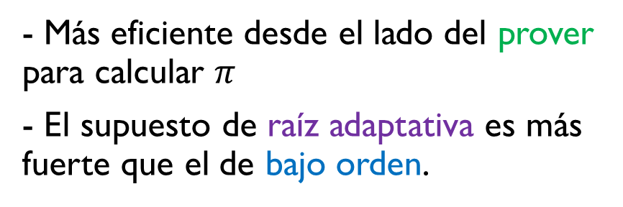
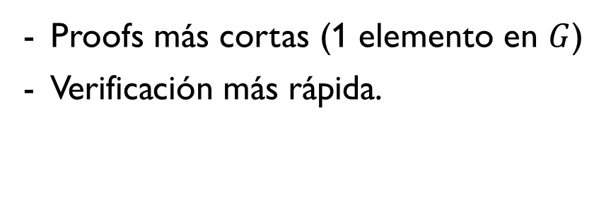

Comparación
Wesolowski
Pietrzak
Proofs más cortas (1 elemento en $G$)
Verificación más rápida.
- Más eficiente desde el lado del prover para calcular $π$
- El supuesto de raíz adaptativa es más fuerte que el de bajo orden.
Implicancias de Seguridad
$$Wesolowski⇒Pietrzak$$
No hay certeza respecto a la recíproca, es decir ¿$Pietrzak⇒Wesolowski$?

Slide 20
Referencias
D. Boneh, J. Bonneau, B. Bünz and B. Fisch. 2018. Verifiable Delay Functions.
D. Boneh, B. Bünz, B. Fisch. 2018. A Survey of Two Verifiable Delay Functions.

